Slide 1
Verpest het niet!
Samen naar een betere werksfeer
Notes:
-> Probeer plaats van tekst en afbeelding op elke slide te behouden. Bedoeling is natuurlijk wel om ze aan te passen aan het thema...

Slide 2
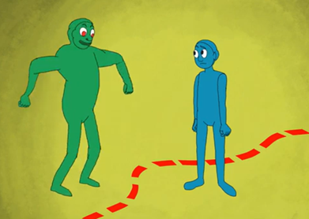
Grensoverschrijdend
Gedrag wat is dat?
Notes:
Slide 1/3 met iets belangrijk uit de vorming. -> Probeer plaats van tekst en afbeelding op elke slide te behouden. Bedoeling is natuurlijk wel om ze aan te passen aan het thema...

Slide 3
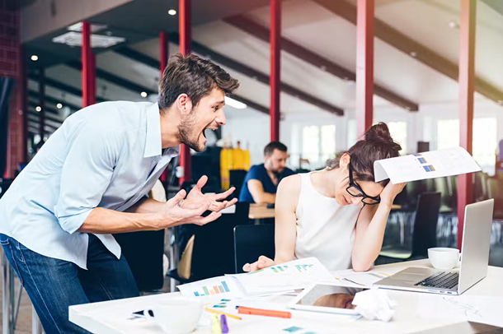
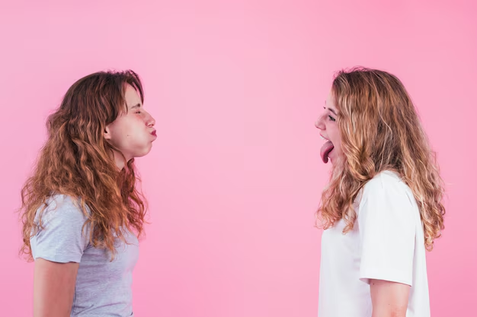
Vraag
Weet jij al het verschil tussen pesten en plagen? Kan jij al reageren op pestgedrag?
Notes:
Slide 2/3 met iets belangrijk uit de vorming -> Probeer plaats van tekst en afbeelding op elke slide te behouden. Bedoeling is natuurlijk wel om ze aan te passen aan het thema...

Slide 4
Dossier “werkplezier”
Kan jij ons helpen deze
pest-dossiers aan te pakken?
Notes:
Slide 3/3 met iets belangrijk uit de vorming -> Probeer plaats van tekst en afbeelding op elke slide te behouden. Bedoeling is natuurlijk wel om ze aan te passen aan het thema...

Slide 5
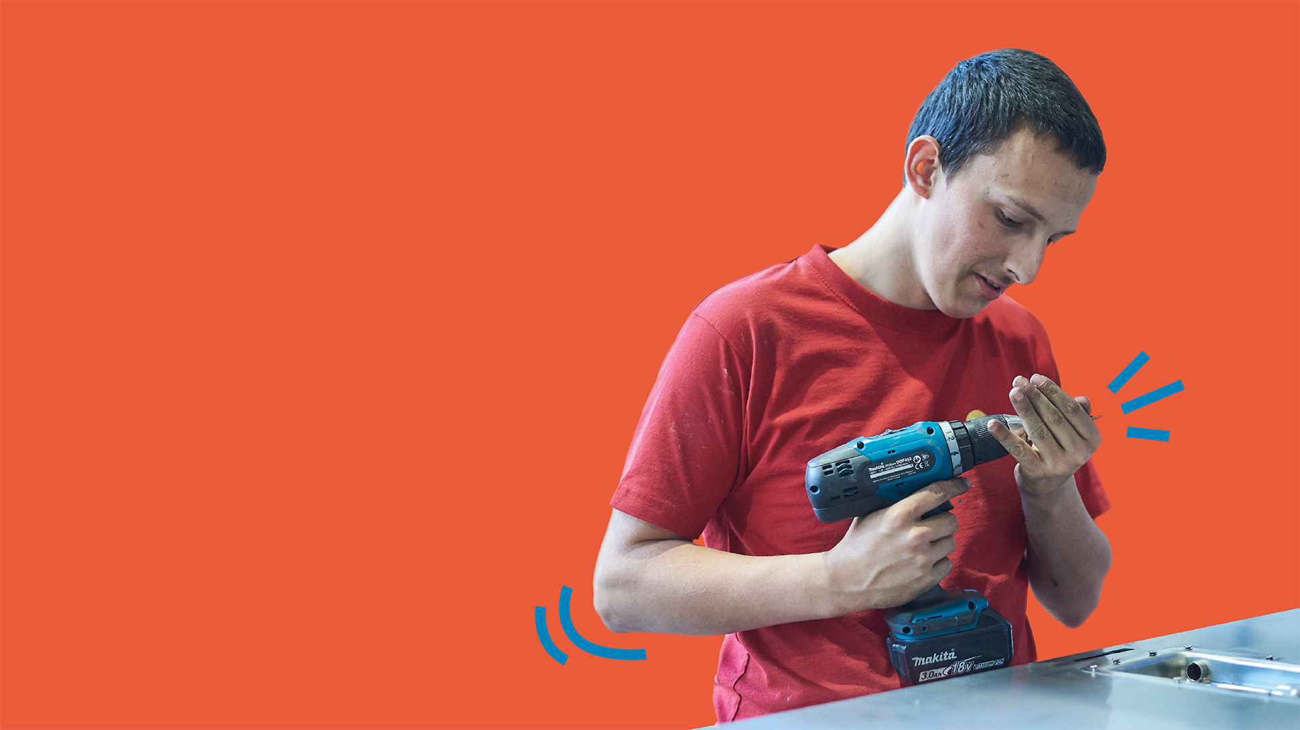
“De opleiding heeft me geholpen om pestgedrag beter te begrijpen en hoe ik erop moet reageren. Ik voel me nu zelfverzekerder op mijn werk en kan bijdragen aan een beter werksfeer.”
Notes:
Als laatste slide gebruiken we steeds een belangrijke slagzin uit de vorming, op een kleurrijke achtergrond. Deze achtergrond/afbeelding mag je wel zelf kiezen.

Slide 6
Een vorming van Groep Maatwerk
Ook iets voor jou?
VTO-team

